Slide 1
Введение в ИТ
Лекция 1: Введение в язык программирования Python. Стандартная библиотека. Установка.

Slide 2


Введение в язык программирования Python.
Краткая история языка Python
Официальный сайт Python : python.org
Python был создан в конце 1980-х годов Гвидо ван Россумом, голландским программистом. Он начал разработку Python в качестве пет-проекта, чтобы создать простой и понятный язык программирования, который был бы пригоден для повседневного использования.
Python быстро стал популярным языком программирования благодаря своей простоте, удобству в использовании и обширной стандартной библиотеке, которая включает в себя множество модулей и инструментов для различных задач.
Среда разработки PyCharm: jetbrains.com/pycharm

Slide 3
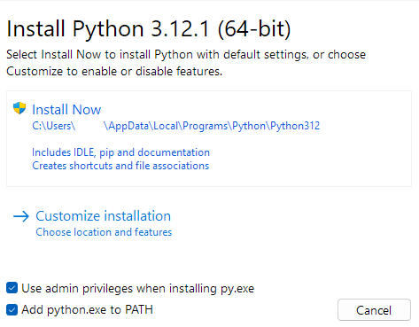
Введение в язык программирования Python.
Запустите загруженный установщик Python. Во время установки убедитесь, что вы установили флажок "Add Python to PATH", чтобы Python был добавлен в системную переменную PATH и был доступен из командной строки.
Проверьте установку, открыв командную строку (или терминал) и введите команду python (или python3, в зависимости от вашей операционной системы). Если установка прошла успешно, вы увидите интерактивную оболочку Python, где вы сможете выполнять Python-код.

Slide 4
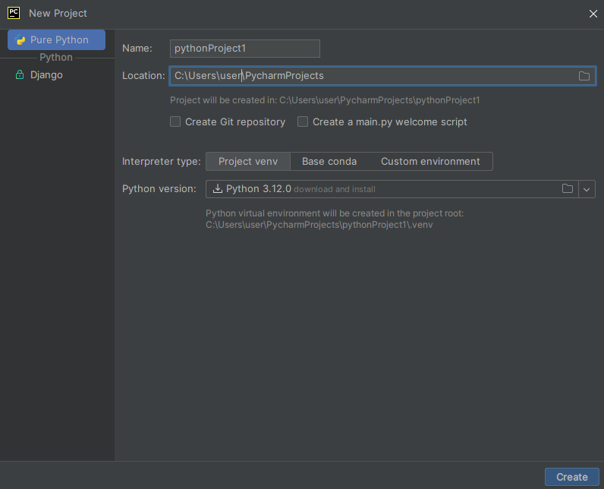
Введение в язык программирования Python.
Создание проекта в PyCharm
Настройка проекта:
- Откройте среду разработки PyCharm и выберите "Create New Project" из стартового экрана.
- Укажите путь к папке, где будет располагаться ваш проект.
- Выберите интерпретатор Python, который будет использоваться в вашем проекте. Если интерпретатор уже установлен, выберите "Existing interpreter", в противном случае выберите "New environment" для установки нового интерпретатора.
- Нажмите "Create" для создания проекта с выбранными параметрами.

Slide 5
Переменные, константы и литералы в Python
Переменная — это отведенное имя в памяти компьютера для хранения данных, у которого есть имя. Переменные — это контейнеры, в которых хранятся данные, которые можно изменить или использовать позже в программе. Например:
Для присваивания значений переменным в Python существует специальный оператор присваивания =. Вы могли догадаться об этом из прошлого примера.
Присваиваем несколько значений нескольким переменным
a, b, c = 5, 3.2, "Привет" print (a) print (b) print (c)
# Объявляем переменную и присваиваем ей значение say_hello = "Hello, MTUCI!" print(say_hello)
number = 10
Если мы хотим присвоить одно и то же значение нескольким переменным одновременно, можно сделать это следующим образом:
С помощью этой инструкции мы создали переменную number и присвоили ей значение 10.
В приведенной выше программе мы сначала присвоили значение переменной say_hello, а затем напечатали значение переменной say_hello, т.е. вывели на экран строку Hello, MTUCI!.
Значения переменной можно менять по ходу программы.
x = y = z = "одинаковое" print (x) print (y) print (z)
number = 10 number = 1.1
# Изменяем значение переменной say_hello = "Hello, MTUCI!" print(website) # присваиваем новое значение say_hello = "Hey, MTUCI!" print(say_hello)
Изначально значение переменной number было равно 10. А потом мы изменили его на 1.1.
Эта программа присваивает переменным x, y, z значение "одинаковое" и выводит все три переменные на экран.

Slide 6
Типы данных в Python
a = 5 print(a, "относится к типу", type(a)) a = 2.0 print(a, "относится к типу", type(a)) a = 1+2j print(a, "комплексное число?", isinstance(1+2j,complex))
a = [1, 2.2, 'python']
s = "Это строка" print(s) s = '''Многострочная строка''' print(s)
Список — это упорядоченная последовательность элементов. Это наиболее часто используемый тип данных в Python. И это не просто так: список — очень гибкий тип данных. Хотя бы потому, что элементы списка не обязательно должно быть одного типа.
Строка — последовательность символов Юникода. Для объявления строк можно использовать двойные или одинарные кавычки. Многострочные блоки текста объявляются так — ''' или """.
Числа - к этому классу относятся: целые, комплексные и числа с плавающей точкой. Определены они в Python так: int, complex и float соответственно.
С помощью функции type() можно узнать класс, к которому принадлежит переменная. А функция isinstance() проверяет принадлежность объекта к определенному классу.

Slide 7
Типы данных в Python
a = {5,2,3,1,4} # вывод элемента множества print("a = ", a) # тип данных переменной а print(type(a))
t = (5,'программа', 1+3j) # t[1] = 'программа' print("t[1] = ", t[1]) # t[0:3] = (5, 'программа', (1+3j)) print("t[0:3] = ", t[0:3]) # Появляется ошибка # Кортежи неизменяемы t[0] = 10
d = {1:'значение', 'ключ':2} print(type(d)) print("d[1] = ", d[1]); print("d['ключ'] = ", d['ключ']); # Ошибка print("d[2] = ", d[2]);
Множество — неупорядоченный набор уникальных элементов. Множество объявляется с помощью фигурных
скобок — { }. Элементы внутри множества разделяются запятыми. Элементы в списке не упорядочены.
Кортеж — это упорядоченная последовательность элементов, похожая на список. Единственное отличие — кортежи неизменяемы. После их объявления вы не сможете изменить значения внутри кортежа.
Кортежи гарантируют, что данные в нем не будут изменяться. Благодаря этому кортежи быстрее списков.
Объявляются кортежи с помощью круглых скобок — (), а его элементы разделяются запятыми.
Словарь — это неупорядоченный набор пар «ключ-значение».
Обычно словарь используется при работе с большим количеством данных. Словари оптимизированы под извлечение данных. Мы должны знать ключ, чтобы извлечь значение.
В Python словари объявляются с помощью фигурных скобок — { }. Каждый элемент словаря представляет собой пару в виде ключ:значение. Ключ и значение могут быть любого типа.

Slide 8
Операторы в Python
Арифметические операторы используются для выполнения математических операций — сложения, вычитания, умножения и т. д.
+ | Сложение двух операндов или унарный плюс | x + y + 2
- | Вычитание правого оператора из левого или унарный минус | x - y- 2
* | Умножение двух операндов | x * y
/ | Деление левого операнда на правый (результат всегда типа float) | x / y
% | Остаток от деления левого операнда на правый | x % y (остаток от x / y)
// | Деление с округлением — деление, результат которого корректируется в меньшую сторону | x // y
** | Показатель степени — левый операнд возводится в значение правого операнда | x**y

Slide 9
Операторы в Python
Операторы сравнения используются для сравнения значений, они возвращают True или False в зависимости от условия.
> | Больше чем: True, если левый операнд больше правого | x > y
< | Меньше чем: True, если левый операнд меньше правого | x < y
== | Равно: True, если операнды равны между собой | x == y
!= | Не равно: True, если операнды не равны между собой | x != y
>= | Больше или равно: True, если левый операнд больше или равен правому | x >= y
<= | Меньше или равно: True, если левый операнд меньше или равен правому | x <= y

Slide 10
Операторы в Python
Операторы and, or, not — логические.
and | True, если значения обоих операндов True | x and y
or | True, если значение одного из операндов True | x or y
not | True, если значение операнда False (дополняет значение операнда) | not x

Slide 11
Операторы в Python
Операторы присваивания используются для назначения переменной некоторого значения.
= | x = 5 | x = 5
+= | x += 5 | x = x + 5
-= | x -= 5 | x = x - 5
*= | x *= 5 | x = x * 5
/= | x /= 5 | x = x / 5
%= | x %= 5 | x = x % 5

Slide 12
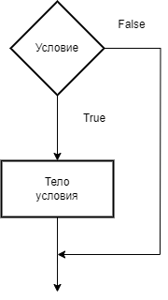
Условный оператор if...else в Python
Иногда нужно, чтобы кусок кода выполнялся только при выполнении определенного условия. Для этого нужно уметь оценивать условия. Чтобы на основе оценки определенного выражения можно было принять решение, выполнять определенный код или нет, в Python существует условный оператор if...elif...else.
Синтаксис конструкции:
if выражение: оператор(ы)
Программа, код которой вы видите выше, оценивает значение `выражение`, которое может быть равно True или False. Программа выполнит оператор(ы), только если выражение = True. Если выражение = False, этот кусок кода не будет выполняться.

Slide 13
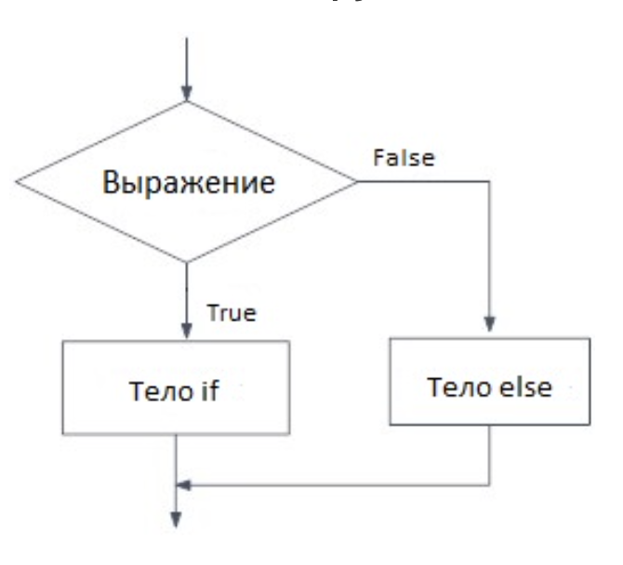
Условный оператор if...else в Python
Оператор if...else оценивает выражение и выполняет тело if только в том случае, если выражение (условие) истинно, то есть равно True.
Если выражение равно False, выполняется тело else. Для разделения этих блоков используются отступы.
Синтаксис конструкции:
if выражение: Тело if else: Тело else

Slide 14
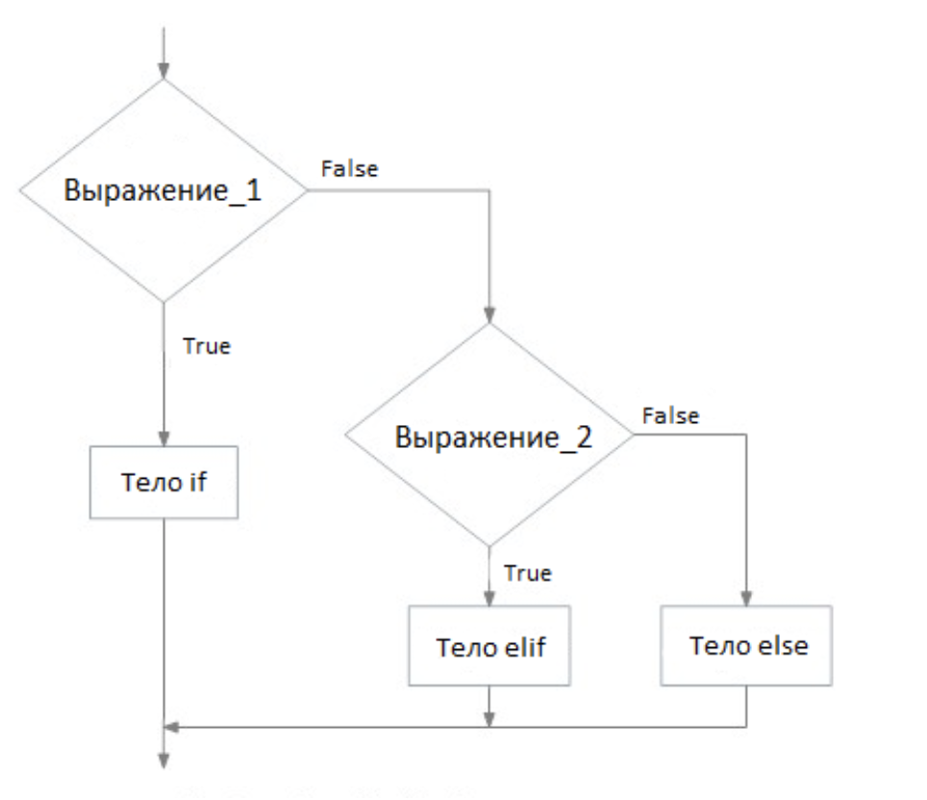
Условный оператор if...else в Python
elif — это сокращение от else if. Этот оператор позволяет нам проверять сразу несколько выражений.
Если условие для if = False, Python оценивает условие блока elif и так далее. Если все условия = False, выполняется тело else.
Для одного if может быть только один else. Но внутри конструкции if...else может быть сколько угодно блоков elif.
Синтаксис конструкции:
if выражение_1: Тело if elif выражение_2: Тело elif else: Тело else

Slide 15
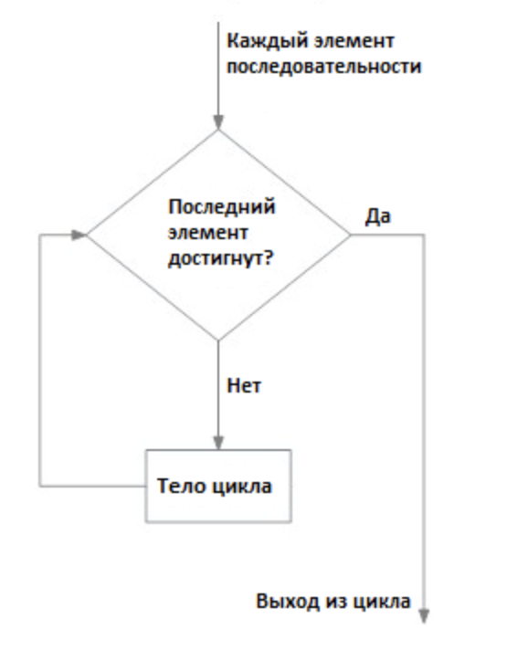
Цикл for в Python
Цикл for в Python используется для перебора последовательностей (списков, кортежей, строк) и других итерируемых объектов. Перебор последовательности называется обходом.
Цикл продолжается до тех пор, пока мы не достигнем последнего элемента последовательности. Тело цикла for является отдельным блоком кода и отделяется отступом.
Синтаксис конструкции:
for значение in последовательность: Тело цикла for

Slide 16
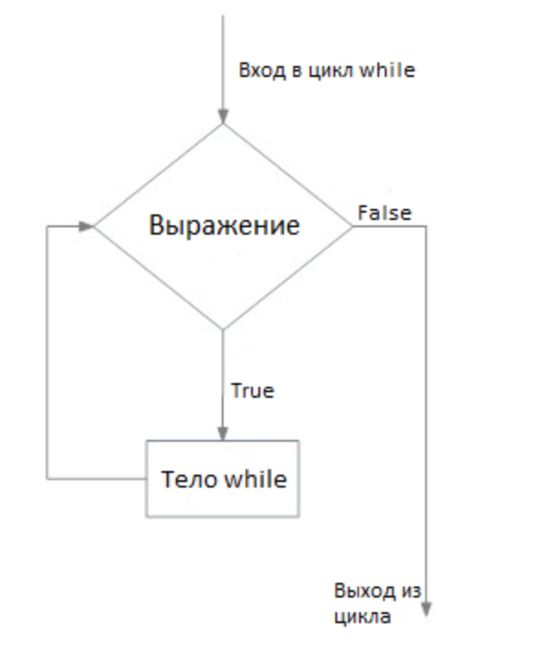
Цикл while в Python
Цикл while в Python используется для повторения блока кода, пока выражение (условие) истинно, т.е. равно True.
Обычно этот цикл используют, когда заранее неизвестно, сколько раз нужно повторить блок кода.
Синтаксис конструкции:
while выражение: Тело while
Сначала цикл while проверяет выражение на истинность. Тело цикла начнет выполняться только в том случае, если выражение = True. После первой итерации цикла выражение снова проверяется на истинность. Этот процесс будет продолжаться до тех пор, пока выражение не станет равно False.
В Python тело цикла while обозначается отступами. Тело цикла начинается с отступа, а заканчивается первой строкой без отступа.
Помните, что Python интерпретирует ненулевые значения как True. None и 0 интерпретируются как False.

